Slide 1


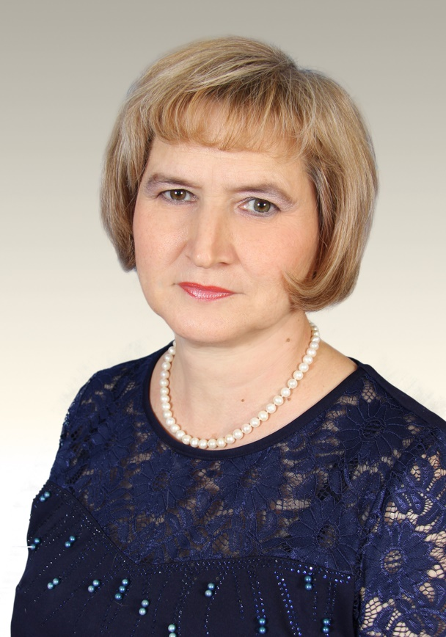
Наши лучшие педагоги
«Задача педагога — взращивать в учениках желание учиться, а также уметь бросать себе вызовы»
Шигапова Замия Рафисовна,
учитель начальных классов
первой квалификационной категории
МБОУ «Гимназия №2»
Чистопольского муниципального района
Республики Татарстан
В рамках Года педагога и наставника награждена
Почетной грамотой главы Чистопольского муниципального района Республики Татарстан

